Slide 1

Структурные преобразования фармрынка.
Будущее или реальность
9 месяцев 2022
DSM Group
24 ноября
Одиннадцатый форум финансовых директоров фармацевтического бизнеса Pharma CFO 2022

Slide 2
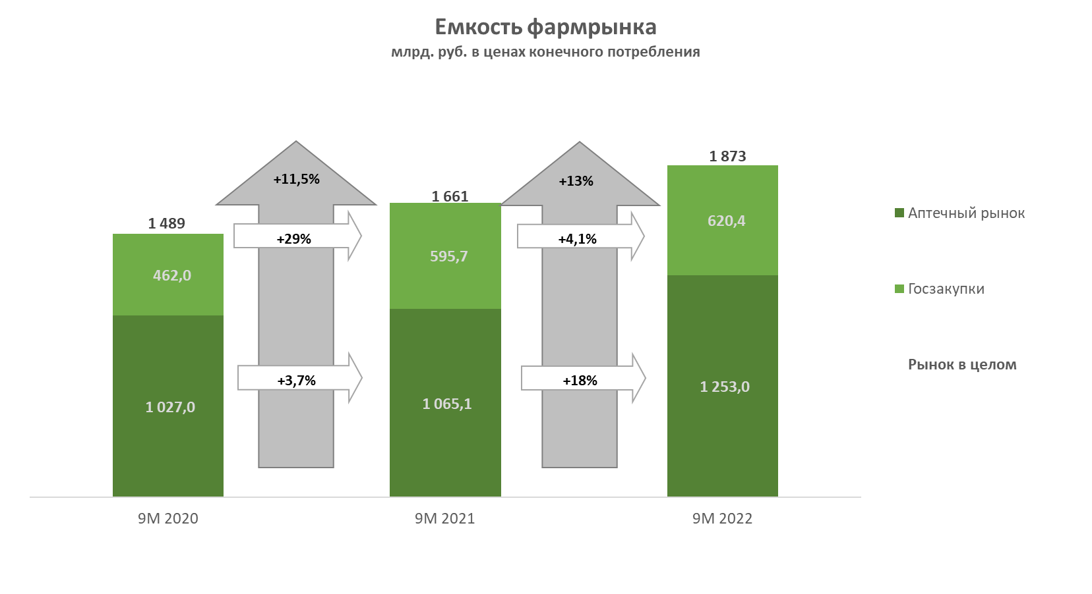
9 месяцев 2022: рост рынка высокий
Источник: ежемесячный мониторинг фармацевтического рынка DSM Group

Slide 3
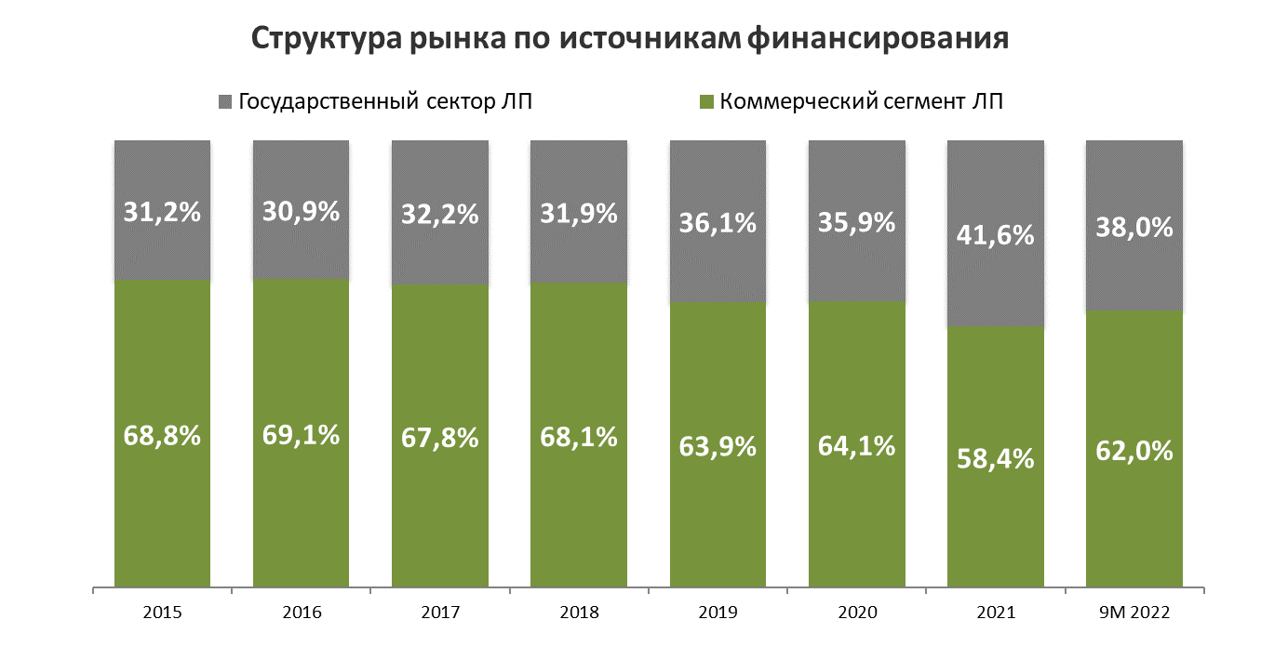
Доля государственного сегмента в 2022 году немного сократилась
Источник: ежемесячный мониторинг фармацевтического рынка DSM Group

Slide 4
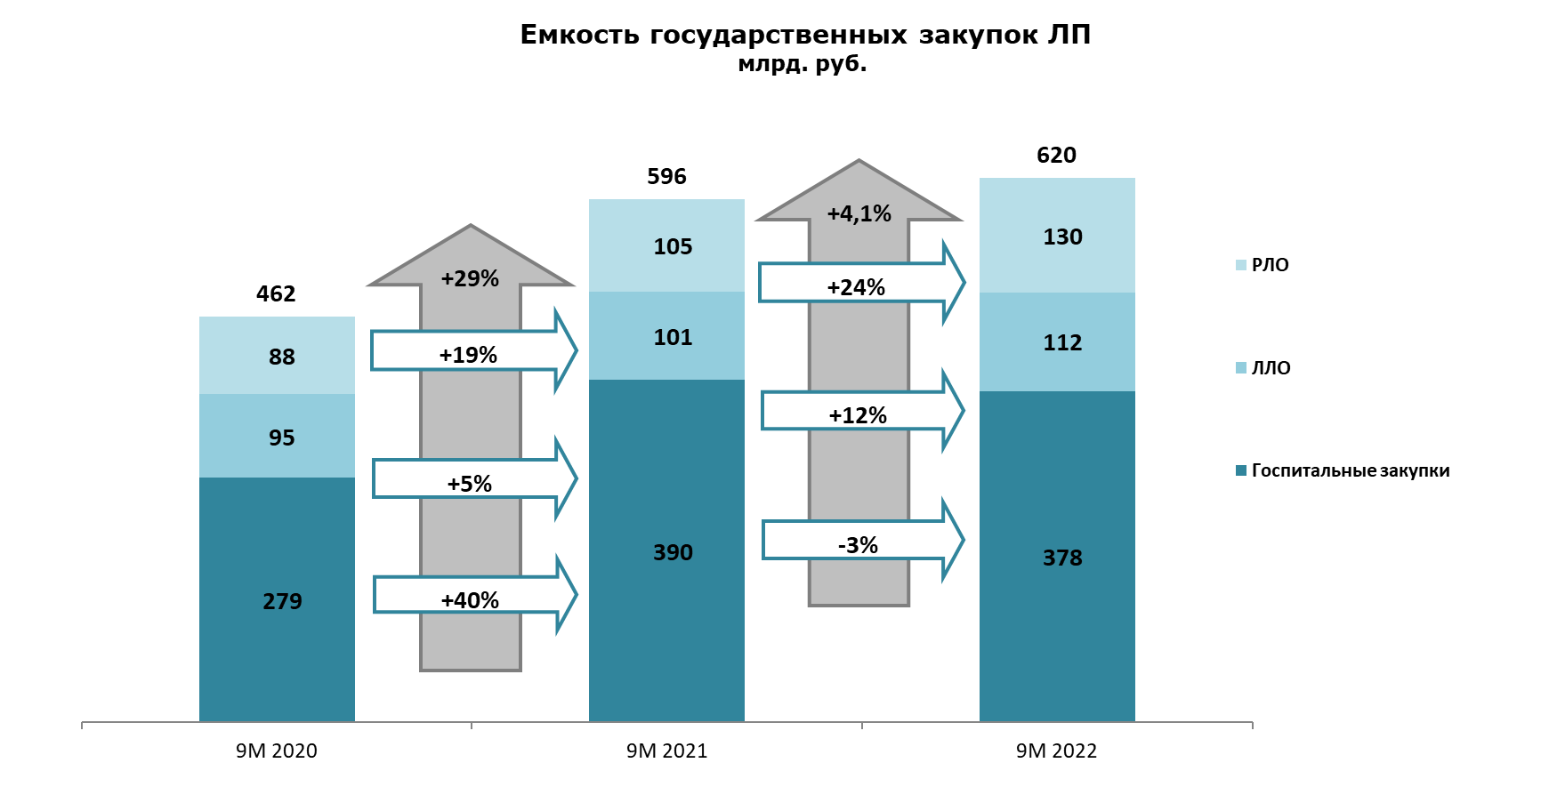
9 месяцев 2022: итоги госзакупок
Источник: ежемесячный мониторинг фармацевтического рынка DSM Group

Slide 5
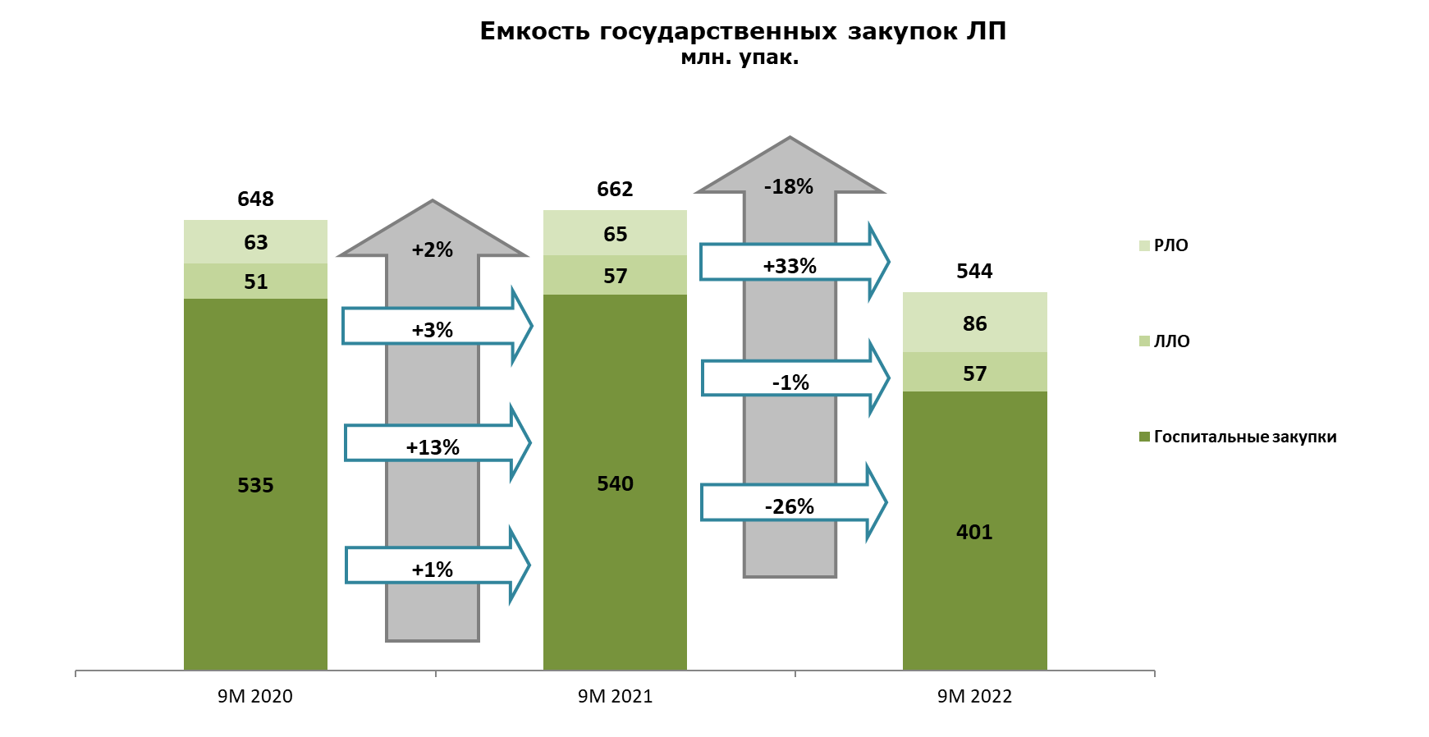
9 месяцев 2022: итоги госзакупок
Источник: ежемесячный мониторинг фармацевтического рынка DSM Group

Slide 6
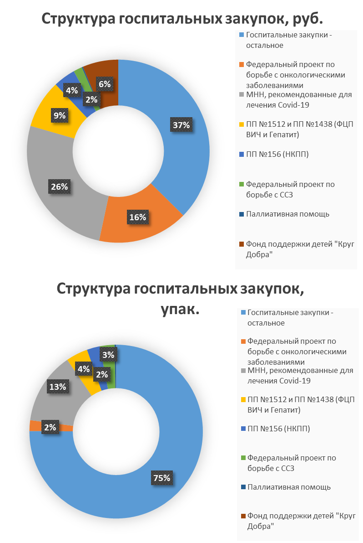
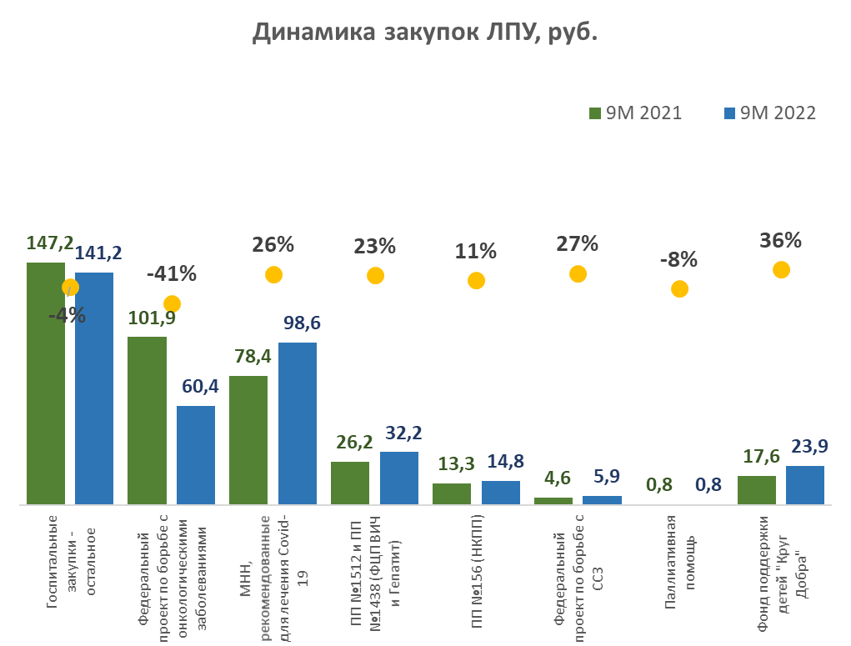
Структура госпитальных закупок
Сильнее всего растут закупки по фонду «Круг добра»
Источник: ежемесячный мониторинг государственного рынка DSM Group

Slide 7
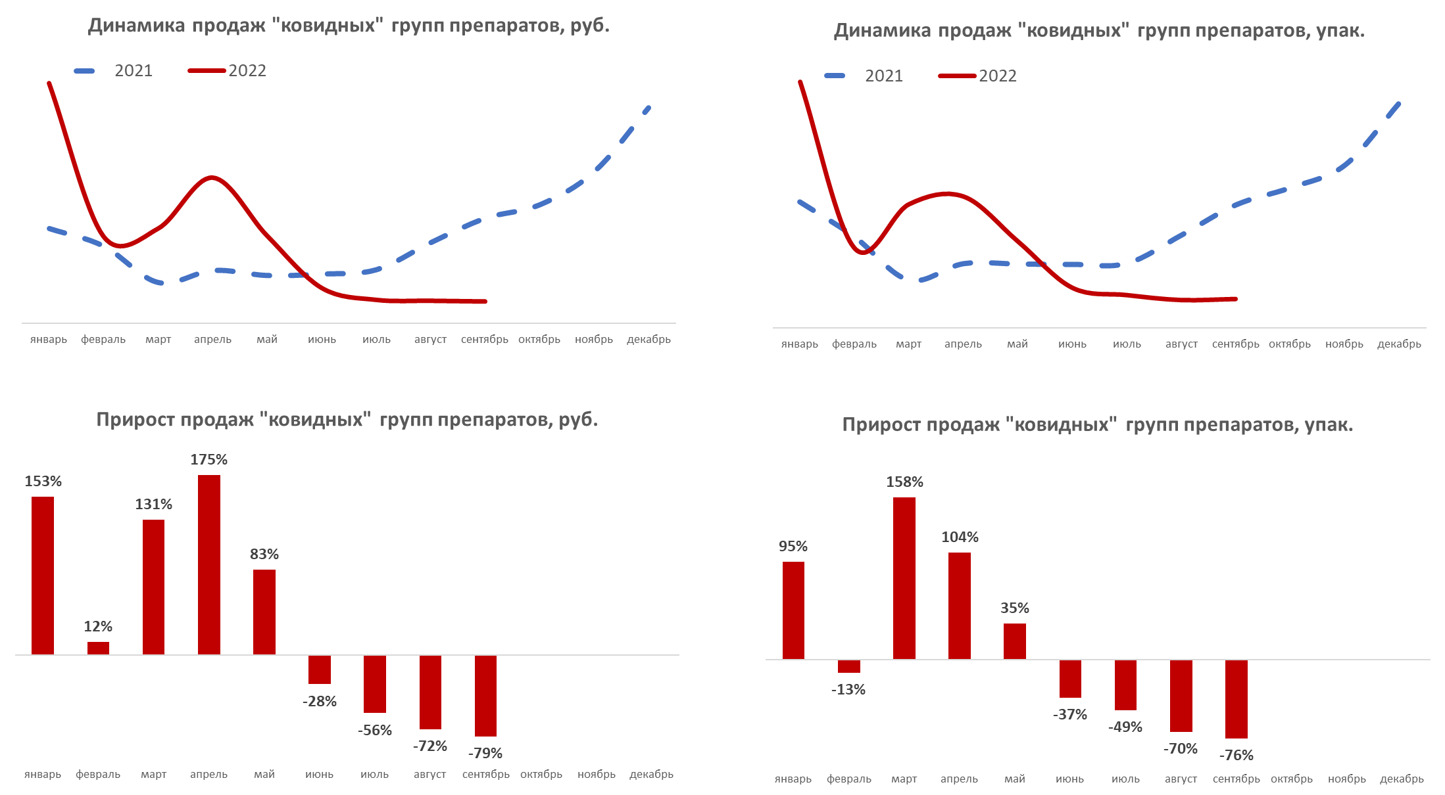
Закупки «ковидных» препаратов летом заметно ниже уровня 2021 года
Источник: ежемесячный мониторинг государственного рынка DSM Group

Slide 8
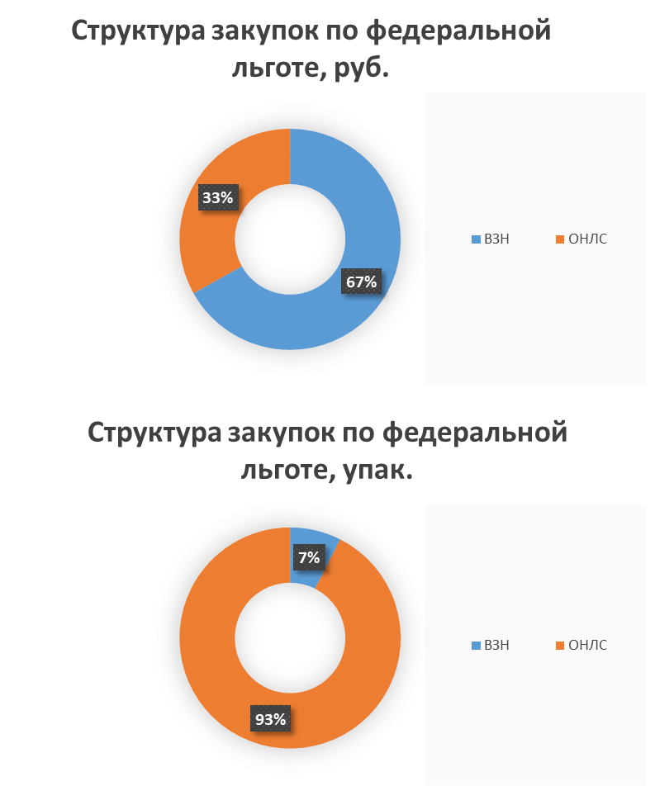
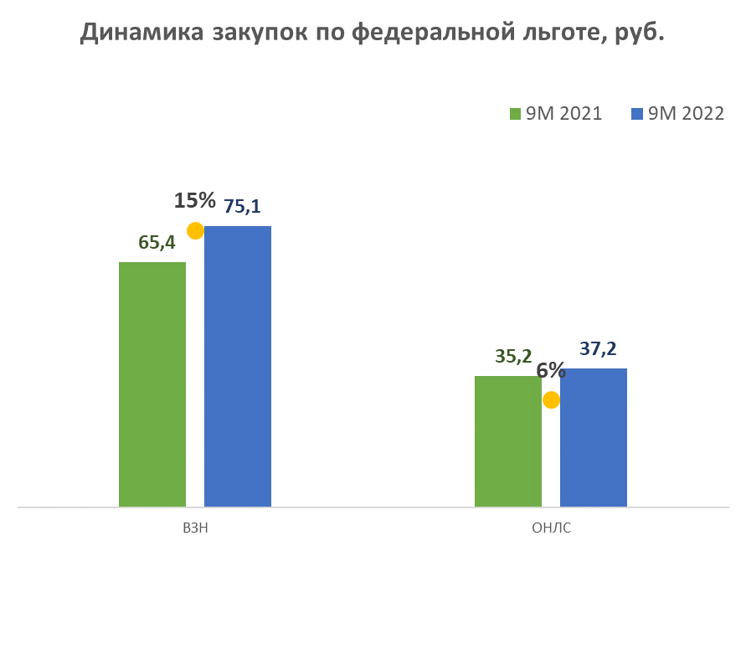
Структура закупок по федеральной льготе
По высокозатратным нозологиям объем закупок превысил показатель плана на 2022 год
Источник: ежемесячный мониторинг государственного рынка DSM Group

Slide 9
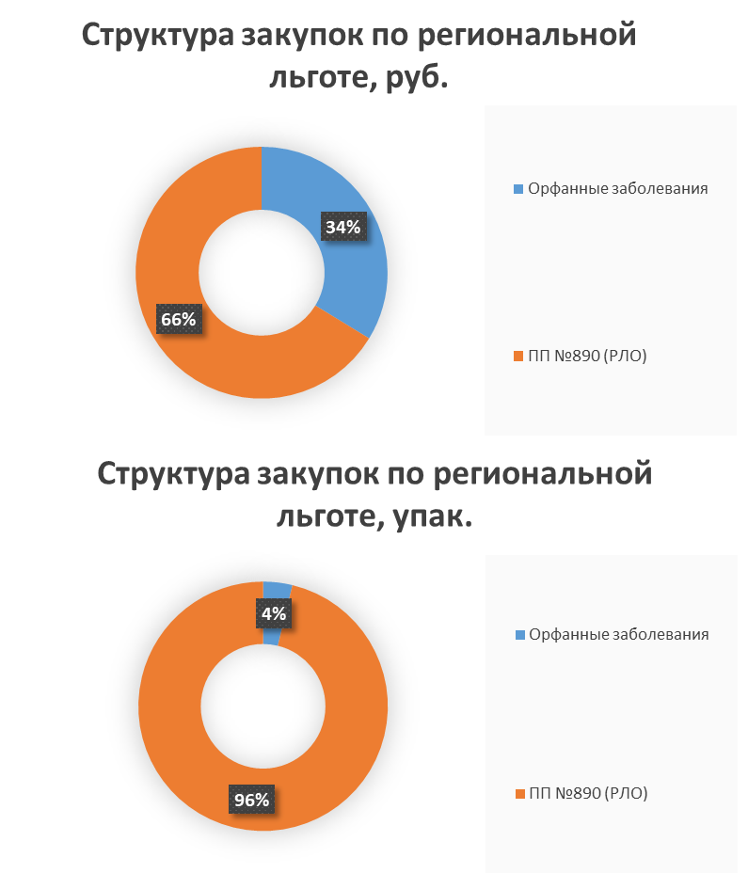
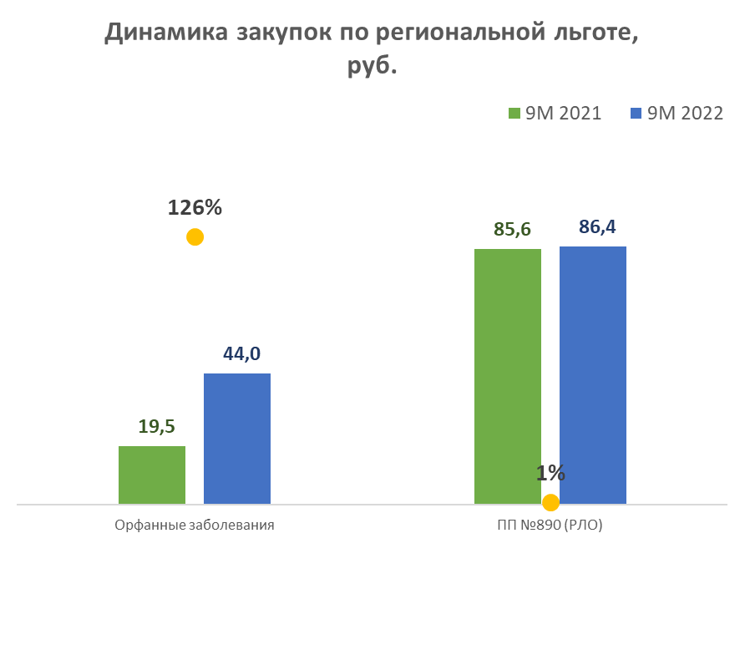
Структура закупок по региональной льготе
На региональном уровне растет финансирование орфанных заболеваний
Источник: ежемесячный мониторинг государственного рынка DSM Group

Slide 10
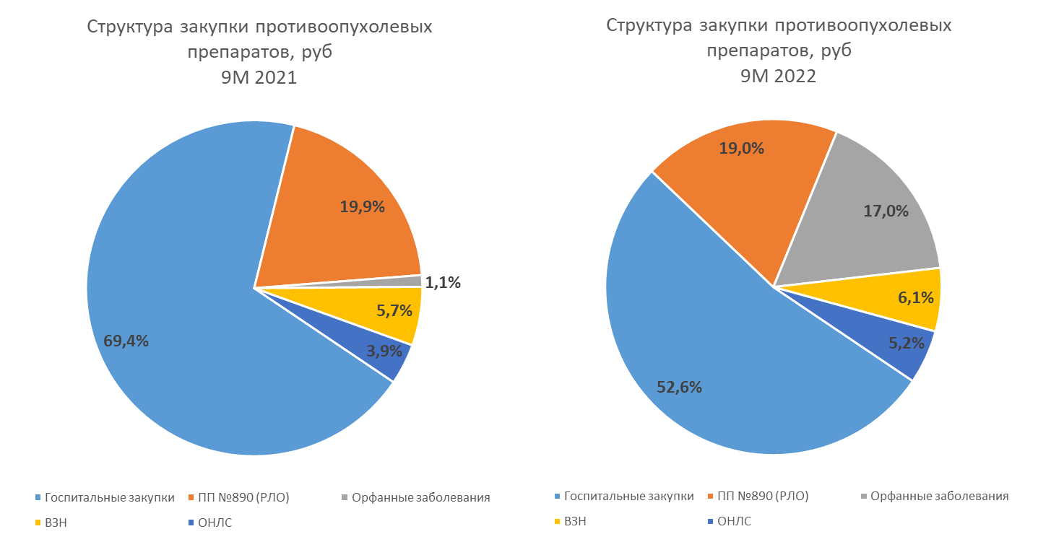
Закупка онко-препаратов сместилась в региональную льготу
Источник: ежемесячный мониторинг государственного рынка DSM Group

Slide 11
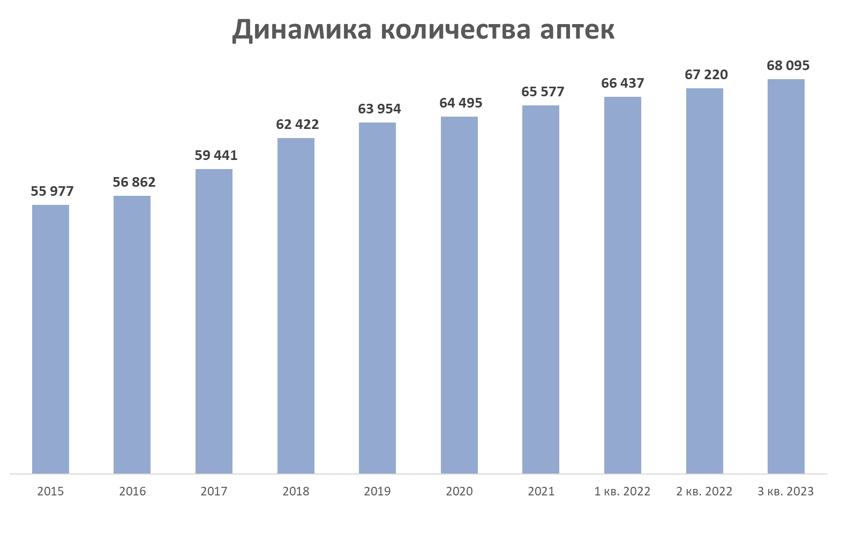
Рост аптек продолжается
Источник: ежемесячный мониторинг фармацевтического рынка DSM Group

Slide 12
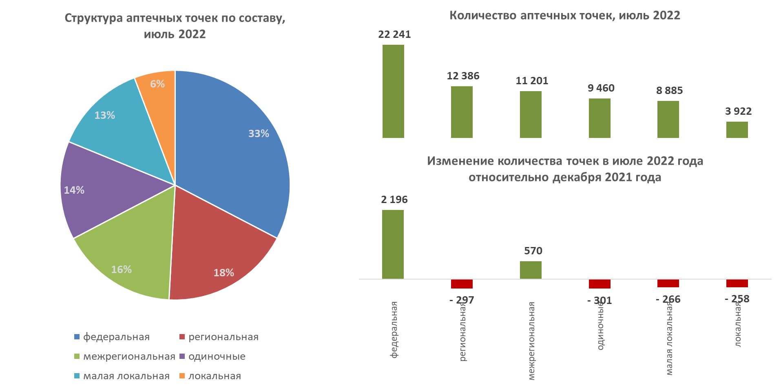






Количество аптек растет за счет развития федеральных сетей
+ 1000 точек
+ 220 точек
+ 180 точек
За счет расширения географии:
Источник: ежемесячный мониторинг фармацевтического рынка DSM Group

Slide 13
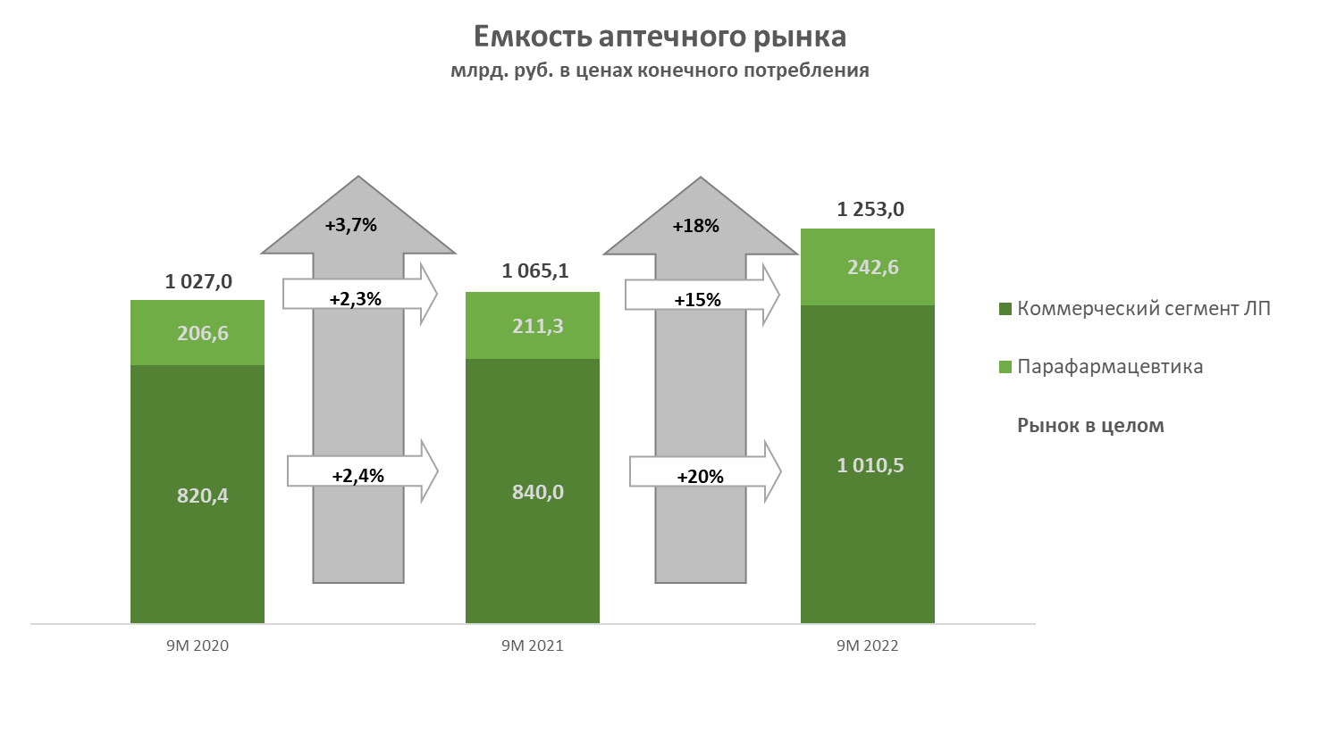
9 месяцев 2022: итоги аптечной розницы
Источник: ежемесячный мониторинг фармацевтического рынка DSM Group

Slide 14
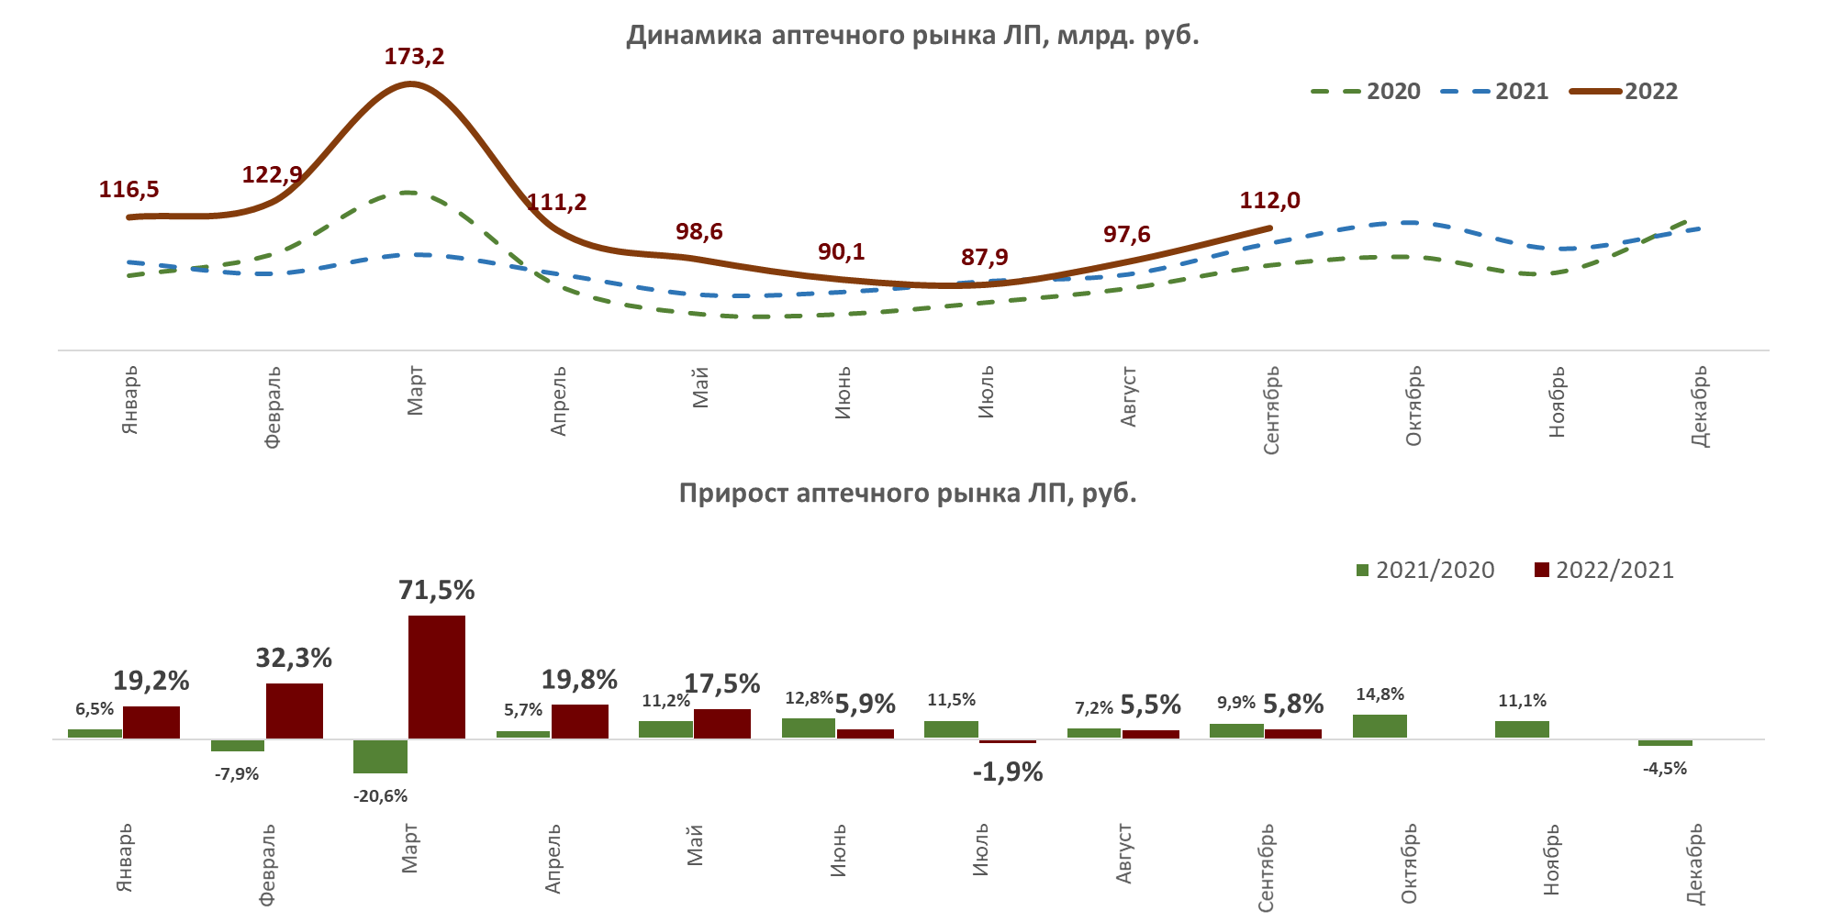
С лета рост рынка существенно замедлился
За 9 месяцев – +20%
Источник: ежемесячный мониторинг фармацевтического рынка DSM Group

Slide 15
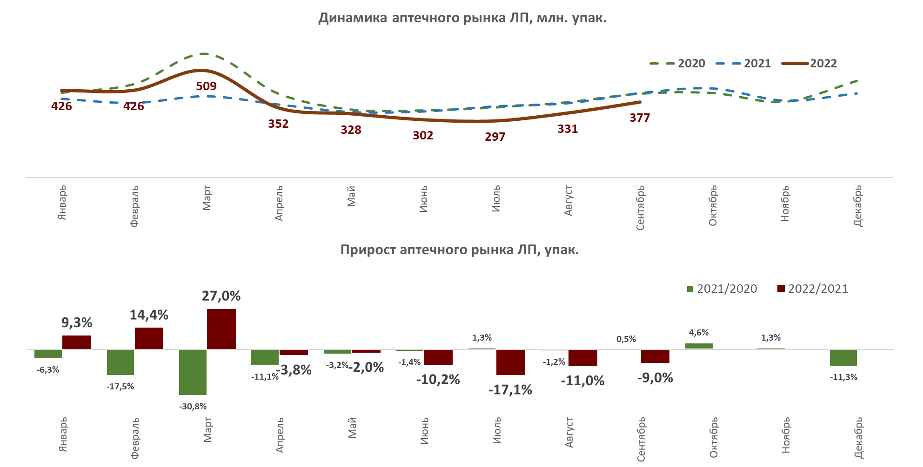
В упаковках уровень потребления снижается с апреля.
За 9 месяцев совокупно 0%
Источник: ежемесячный мониторинг фармацевтического рынка DSM Group

Slide 16
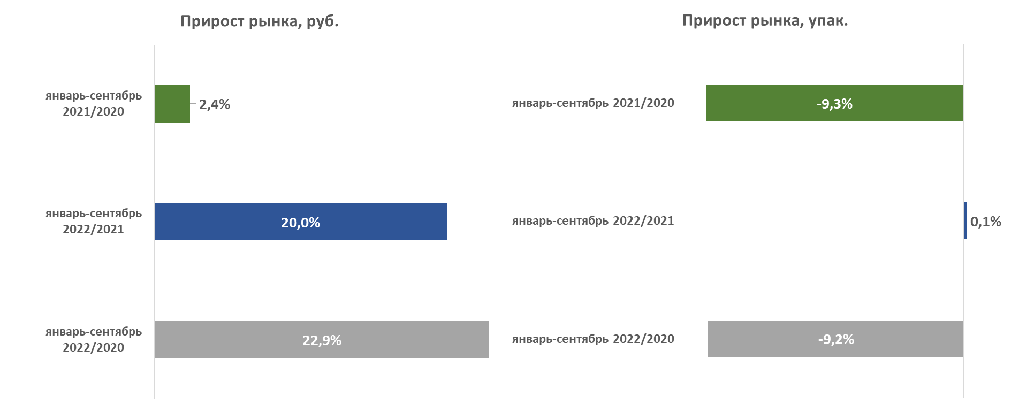
Если в рублях рынок растет, то к 2020 году в упаковках наблюдается падение
Источник: ежемесячный мониторинг фармацевтического рынка DSM Group

Slide 17
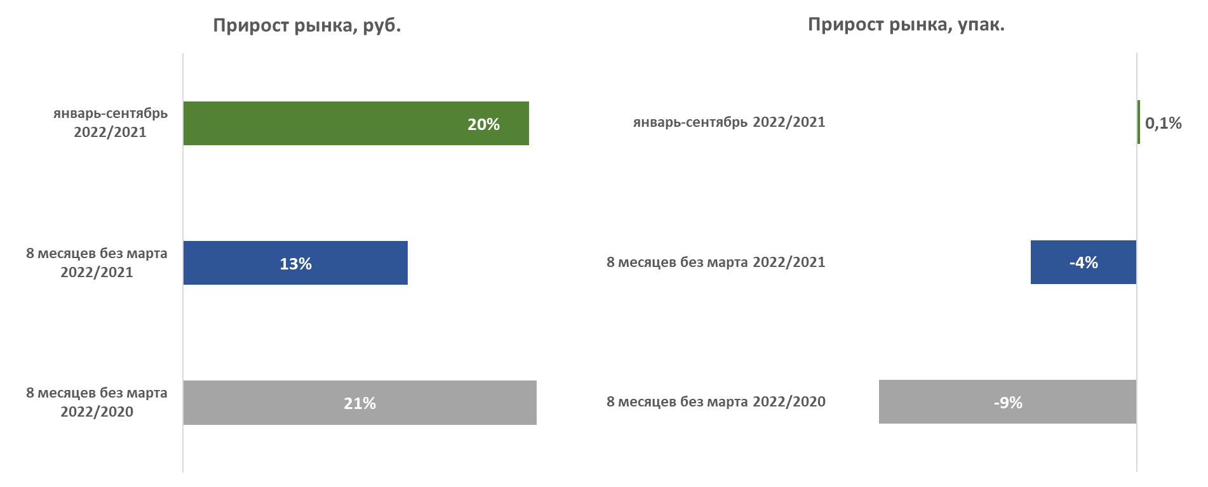
Существенный рост рынка обеспечен не только «мартом»
Источник: ежемесячный мониторинг фармацевтического рынка DSM Group

Slide 18
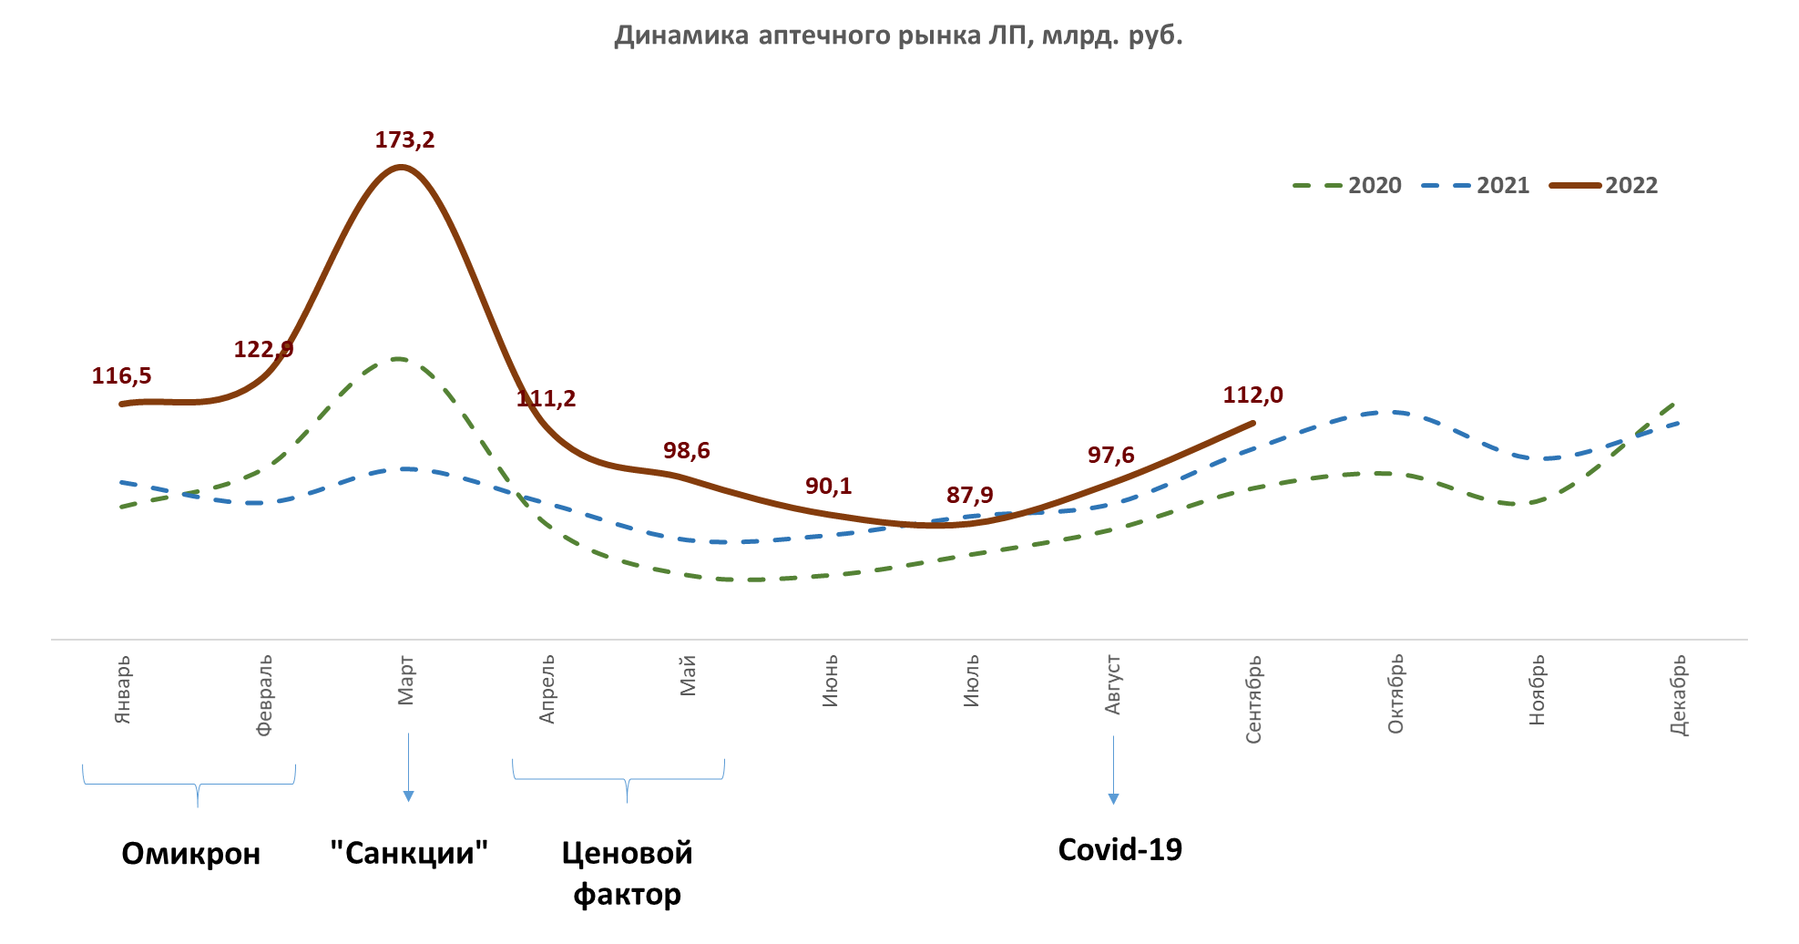
Факторы роста рынка в 2022 году
Источник: ежемесячный мониторинг фармацевтического рынка DSM Group

Slide 19
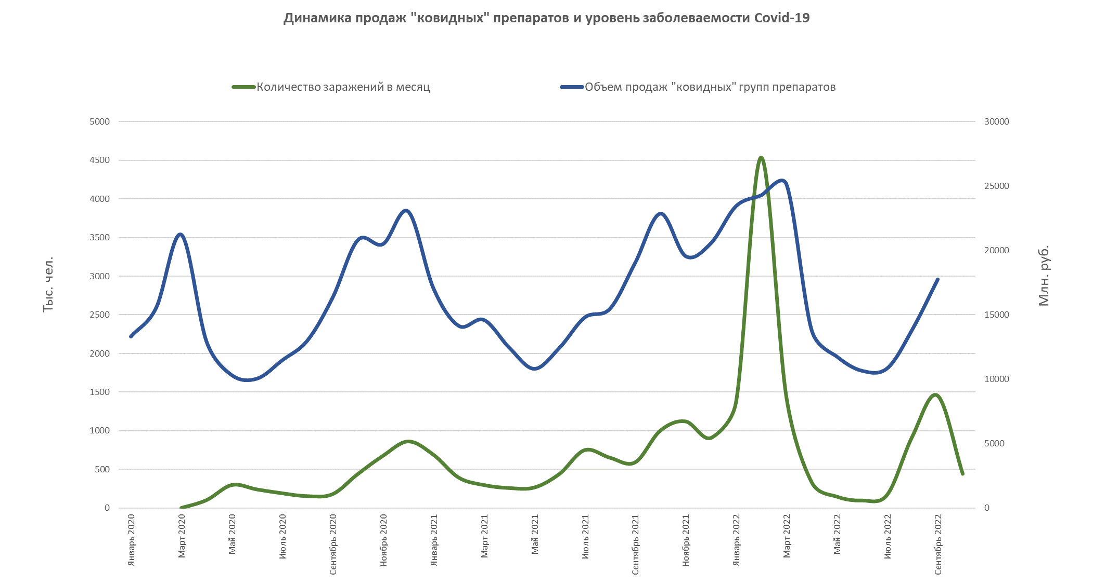
Заболеваемость и динамика продаж «ковидных» препаратов
Источник: ежемесячный мониторинг фармацевтического рынка DSM Group

Slide 20
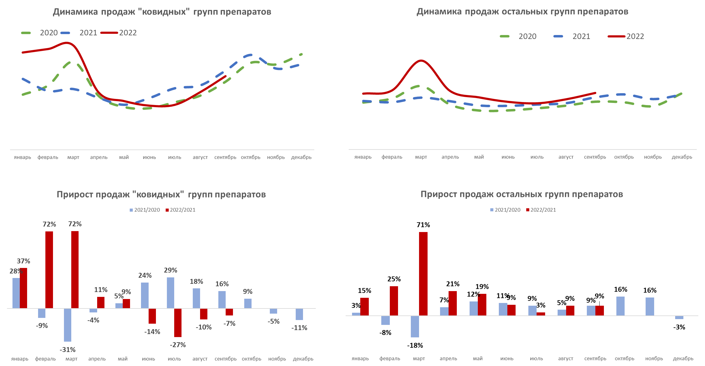
Продажи «ковидных» препаратов ниже уровня 2021 года
Источник: ежемесячный мониторинг фармацевтического рынка DSM Group

Slide 21
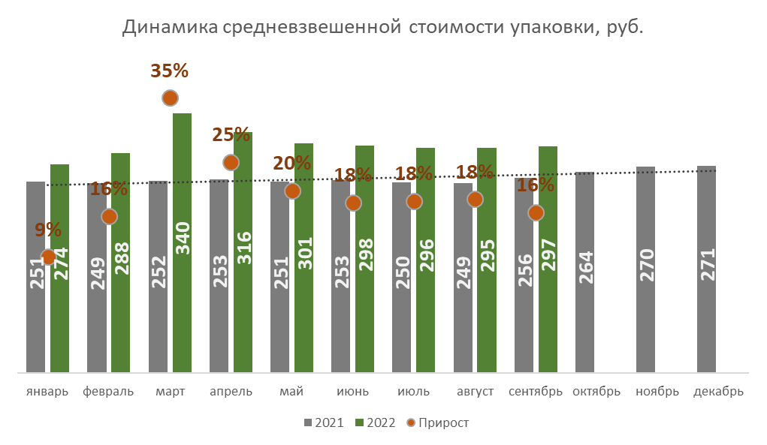
Рост средневзвешенной стоимости упаковки за 9 месяцев - +20%. Показатель превысил уровень в 300 рублей
Источник: ежемесячный мониторинг фармацевтического рынка DSM Group

Slide 22
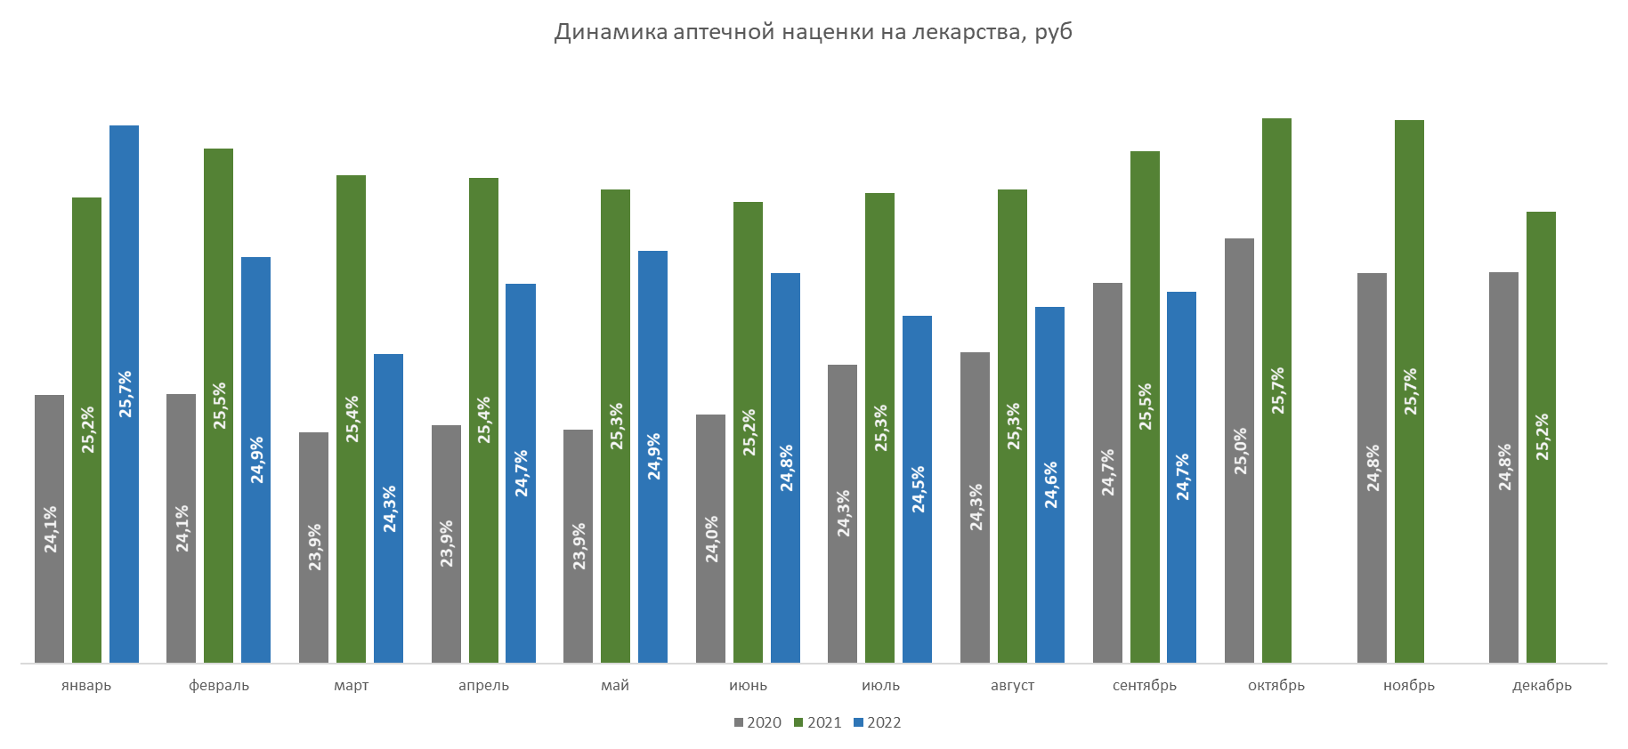
Наценка в 2022 году держится ниже уровня в 25%
Источник: ежемесячный мониторинг коммерческого рынка DSM Group

Slide 23
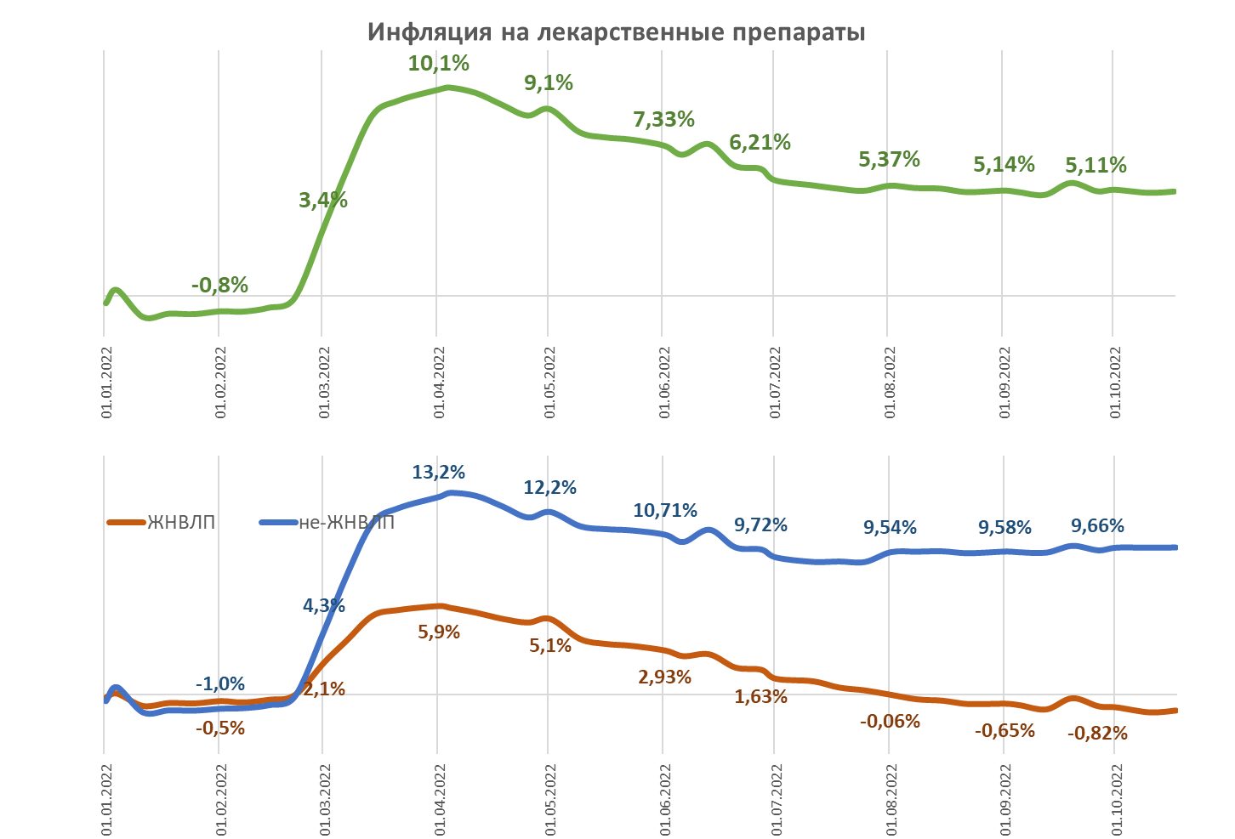
Цены на лекарства продолжают снижаться
Источник: ежемесячный мониторинг фармацевтического рынка DSM Group

Slide 24
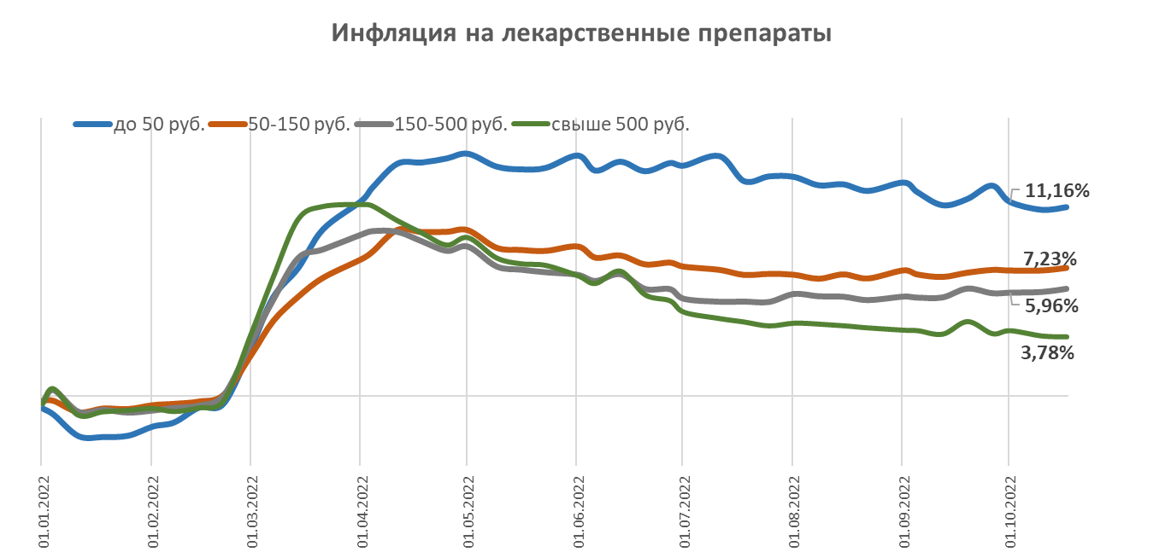
После «существенного» роста цен дорогостоящие ЛП показывают максимальное снижение
Источник: ежемесячный мониторинг фармацевтического рынка DSM Group

Slide 25
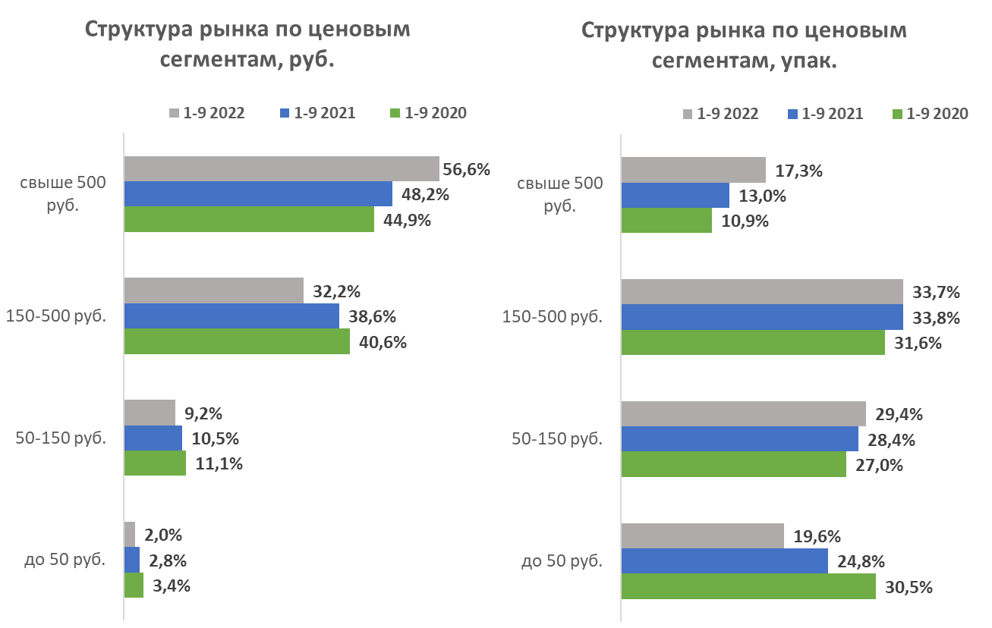
Относительно 2021 года доля дорогостоящих препаратов выросла
Источник: ежемесячный мониторинг коммерческого рынка DSM Group

Slide 26
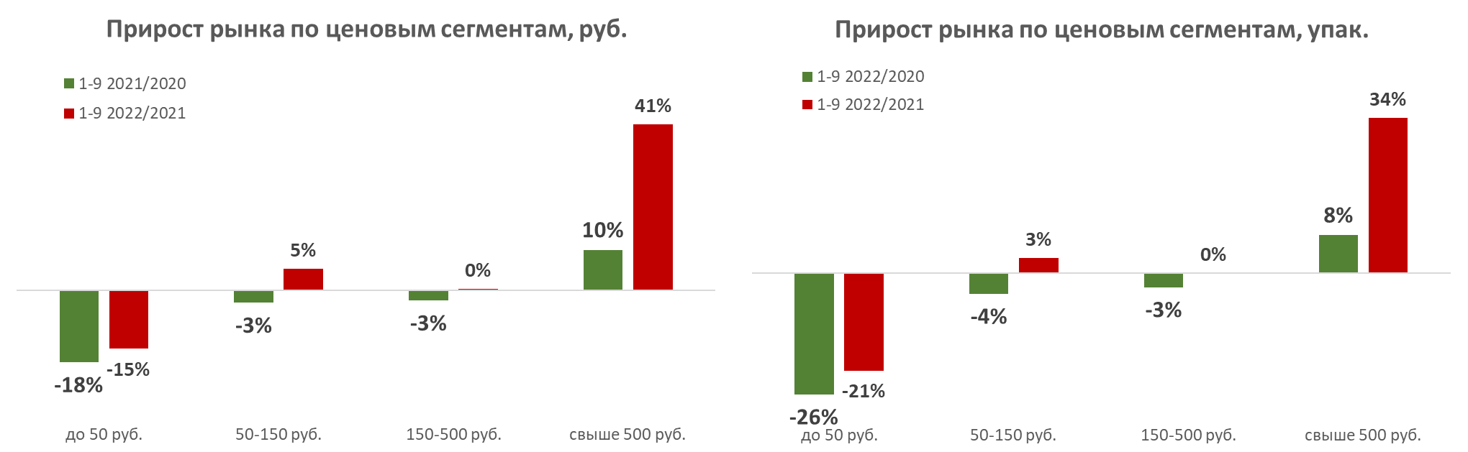
Препараты с ценой свыше 500 рублей растут сильнее всего
Источник: ежемесячный мониторинг коммерческого рынка DSM Group

Slide 27
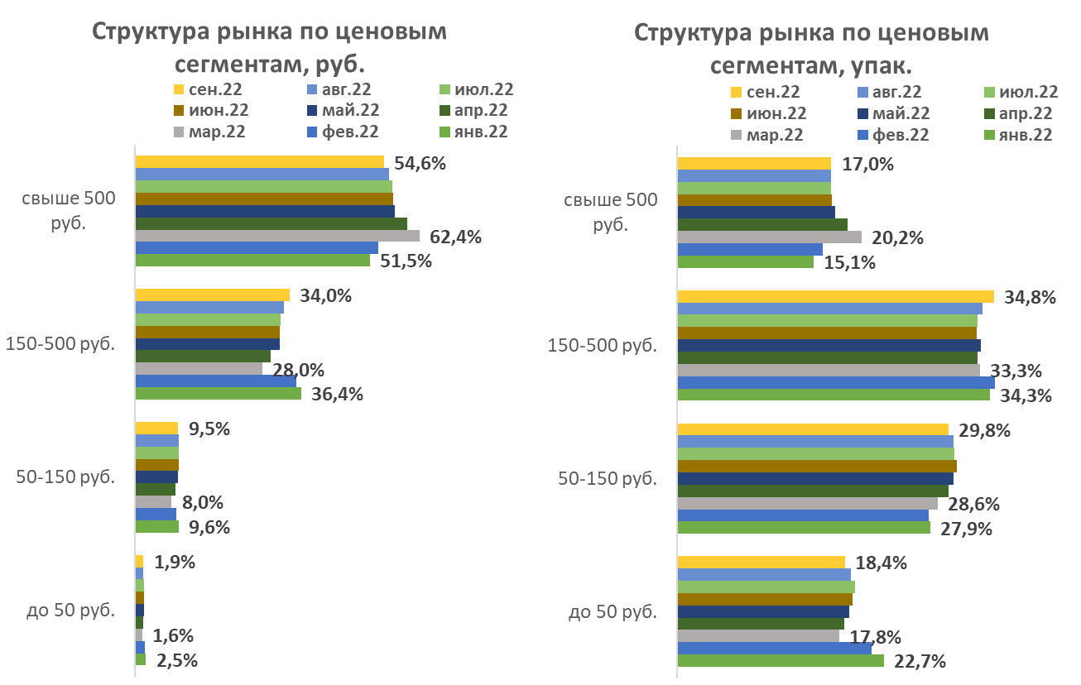
Доля «дешевых» препаратов опять падает
Источник: ежемесячный мониторинг коммерческого рынка DSM Group

Slide 28
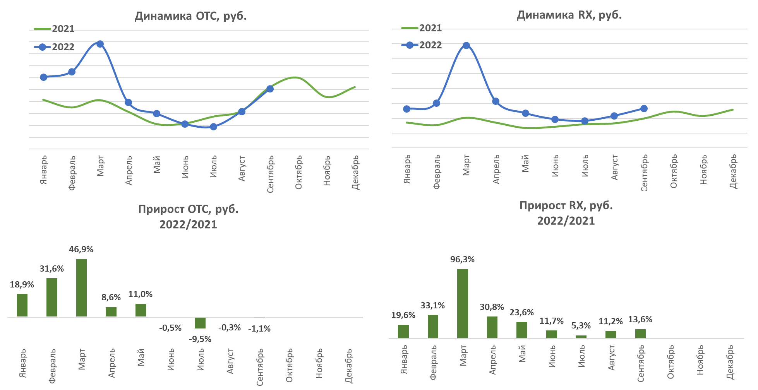
Продажи OTC—препаратов падаю 4-ый месяц
Источник: ежемесячный мониторинг коммерческого рынка DSM Group

Slide 29
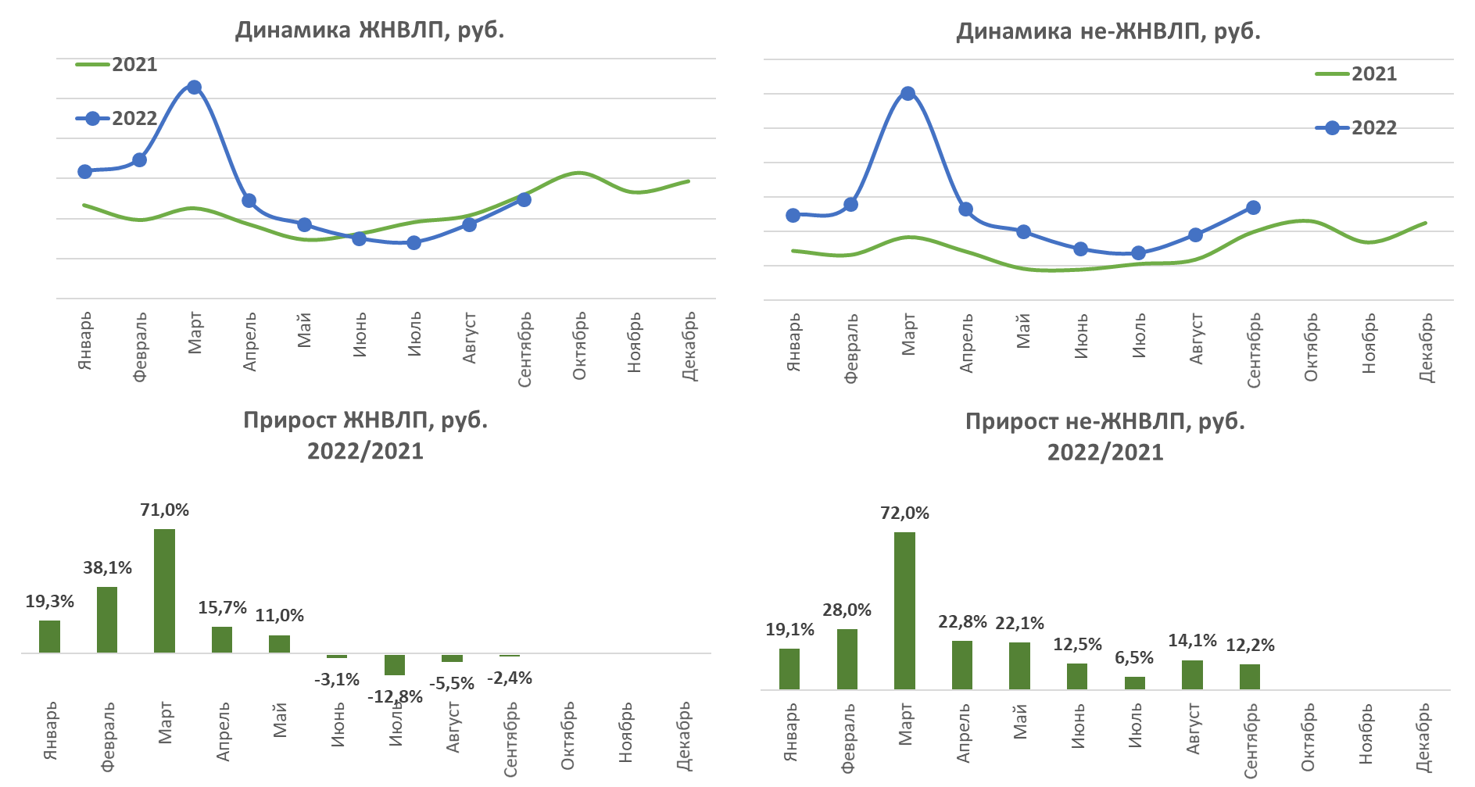
С лета ЖВНЛП показыют отрицательную динамику
Источник: ежемесячный мониторинг коммерческого рынка DSM Group

Slide 30
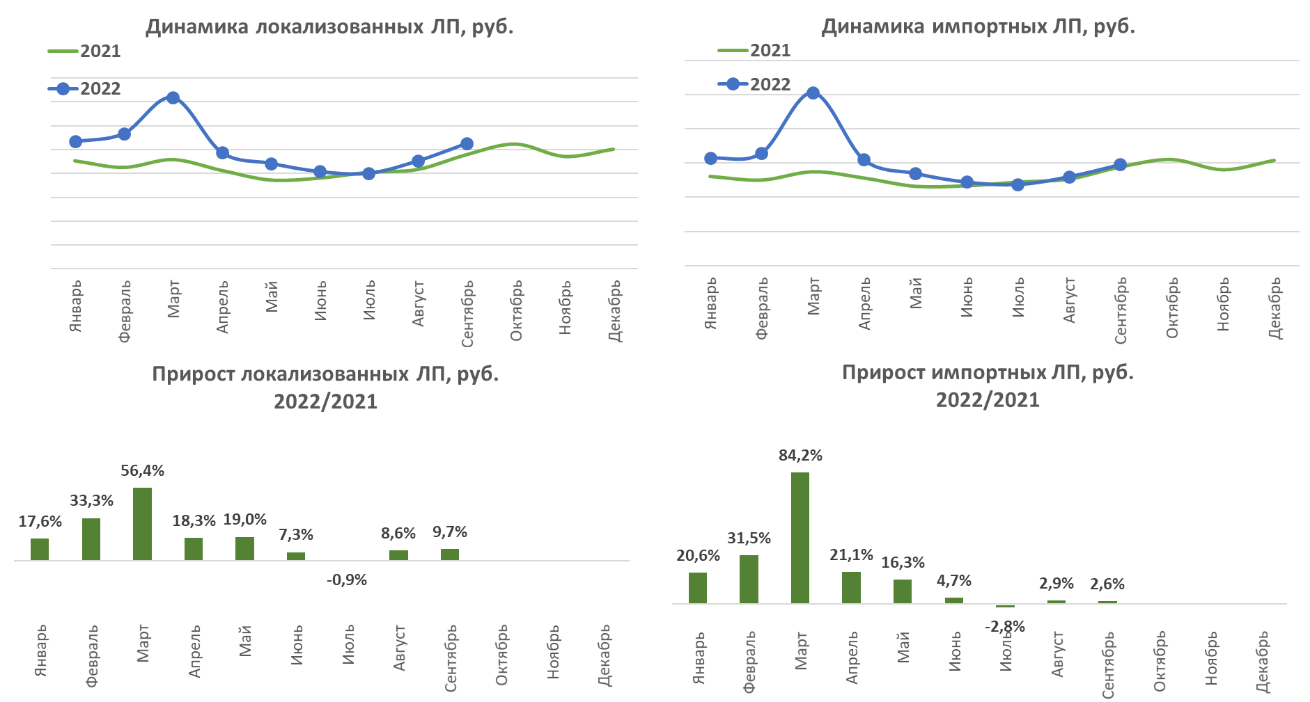
Во 3 квартале рынок сильнее растут за счет локализованных препаратов
Источник: ежемесячный мониторинг коммерческого рынка DSM Group
Примечание: локализованные ЛП – ЛП, которые производятся на территории России

Slide 31
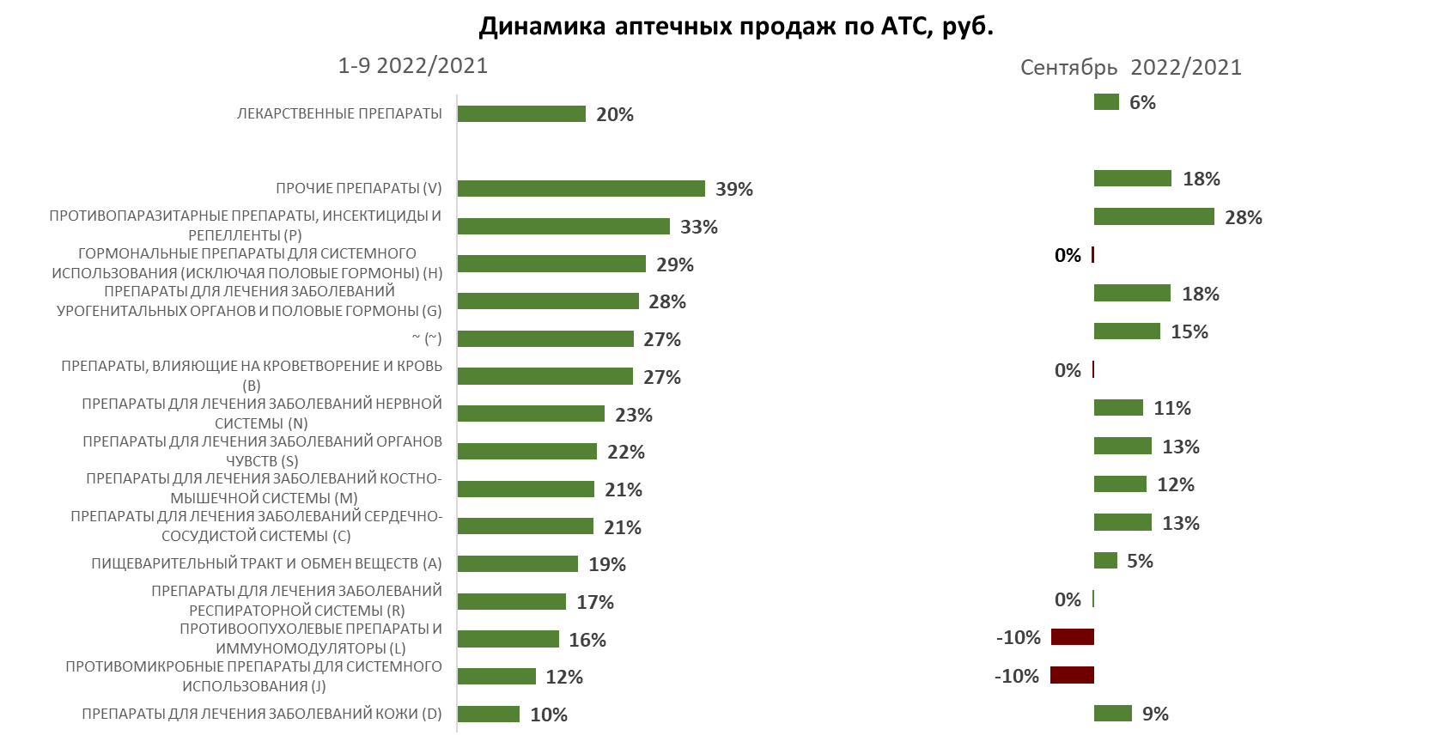
АТС группы по итогам 9 месяцев
Источник: ежемесячный мониторинг коммерческого рынка DSM Group

Slide 32
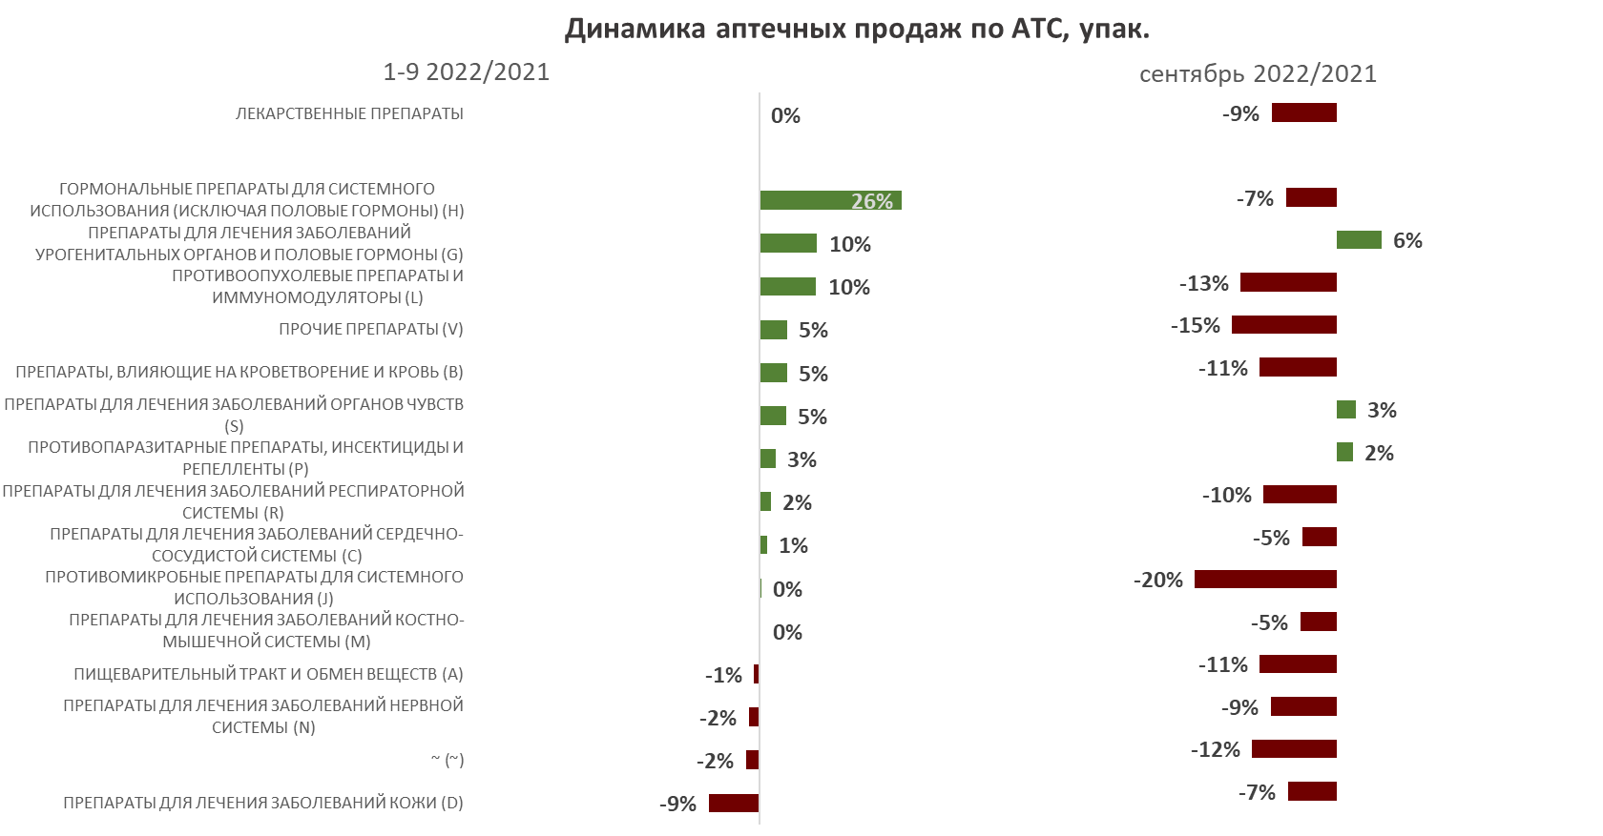
В упаковках в сентябре почти все АТС «в минусе»
Источник: ежемесячный мониторинг коммерческого рынка DSM Group

Slide 33
Быстрорастущие бренды уже не относятся к «сезонным» препаратам
Источник: ежемесячный мониторинг фармацевтического рынка DSM Group

Slide 34
Несмотря на лидирующие строчки, ТОП-5 показывает в сентябре отрицательную динамику
Источник: ежемесячный мониторинг фармацевтического рынка DSM Group

Slide 35
ТОП-15 производителей лекарств на аптечном рынке
Источник: ежемесячный мониторинг фармацевтического рынка DSM Group

Slide 36
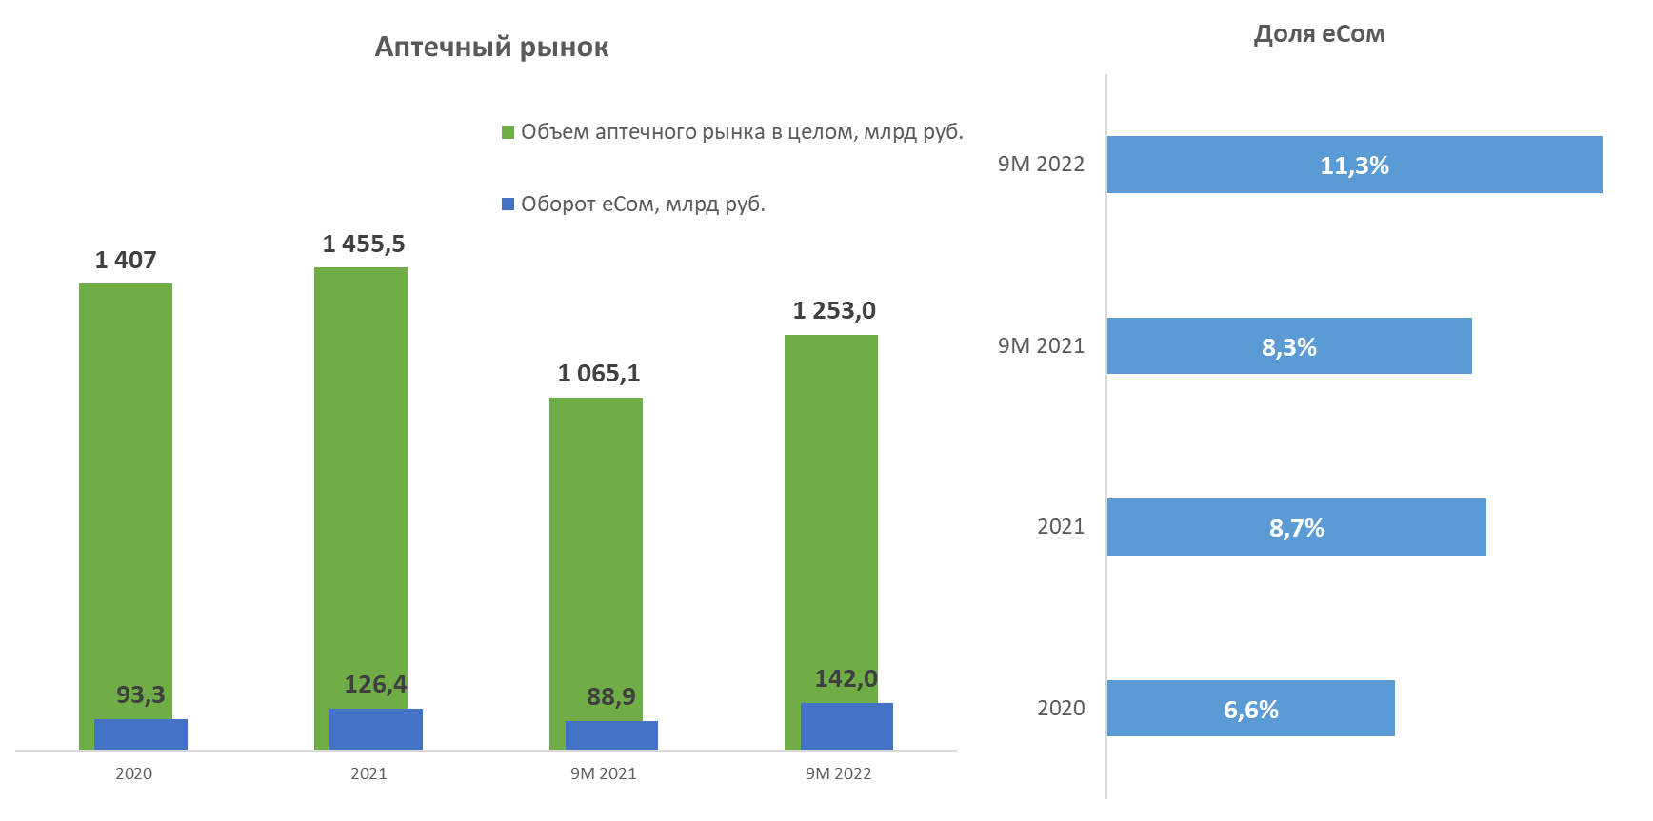
Онлайн – как средство для поиска лекарств
Прирост за 9 месяцев – на 60%
Источник: ежемесячный мониторинг фармацевтического рынка DSM Group

Slide 37
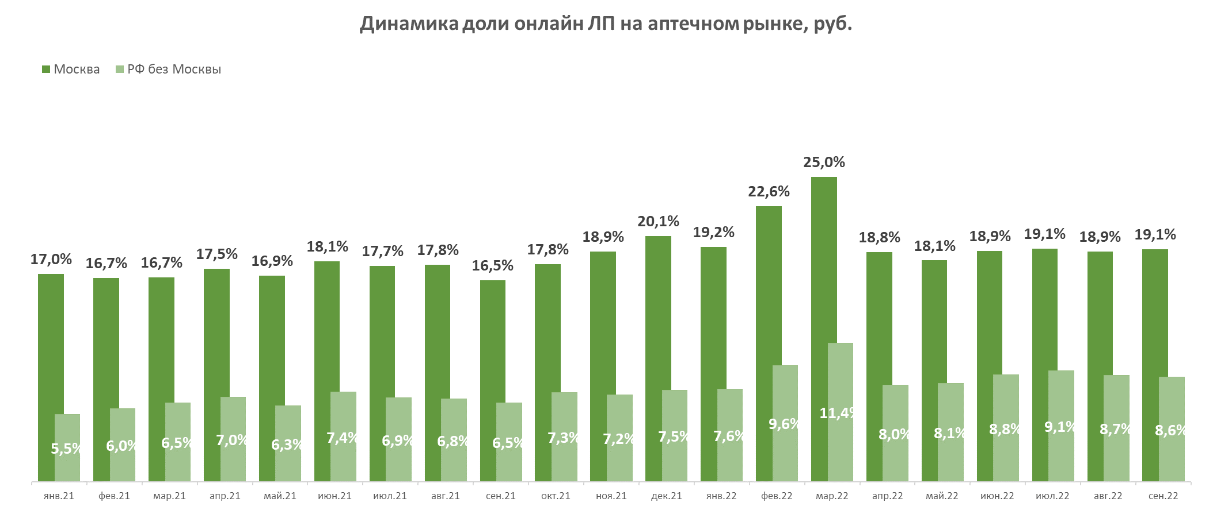
Со второго квартала доля онлайн не растет
Источник: ежемесячный мониторинг фармацевтического рынка DSM Group

Slide 38
Концентрация в еCom выше
Источник: ежемесячный мониторинг фармацевтического рынка DSM Group

Slide 39
В eCom лидеры в основном занимают лучшую позицию, чем в целом на рынке
Источник: ежемесячный мониторинг фармацевтического рынка DSM Group

Slide 40
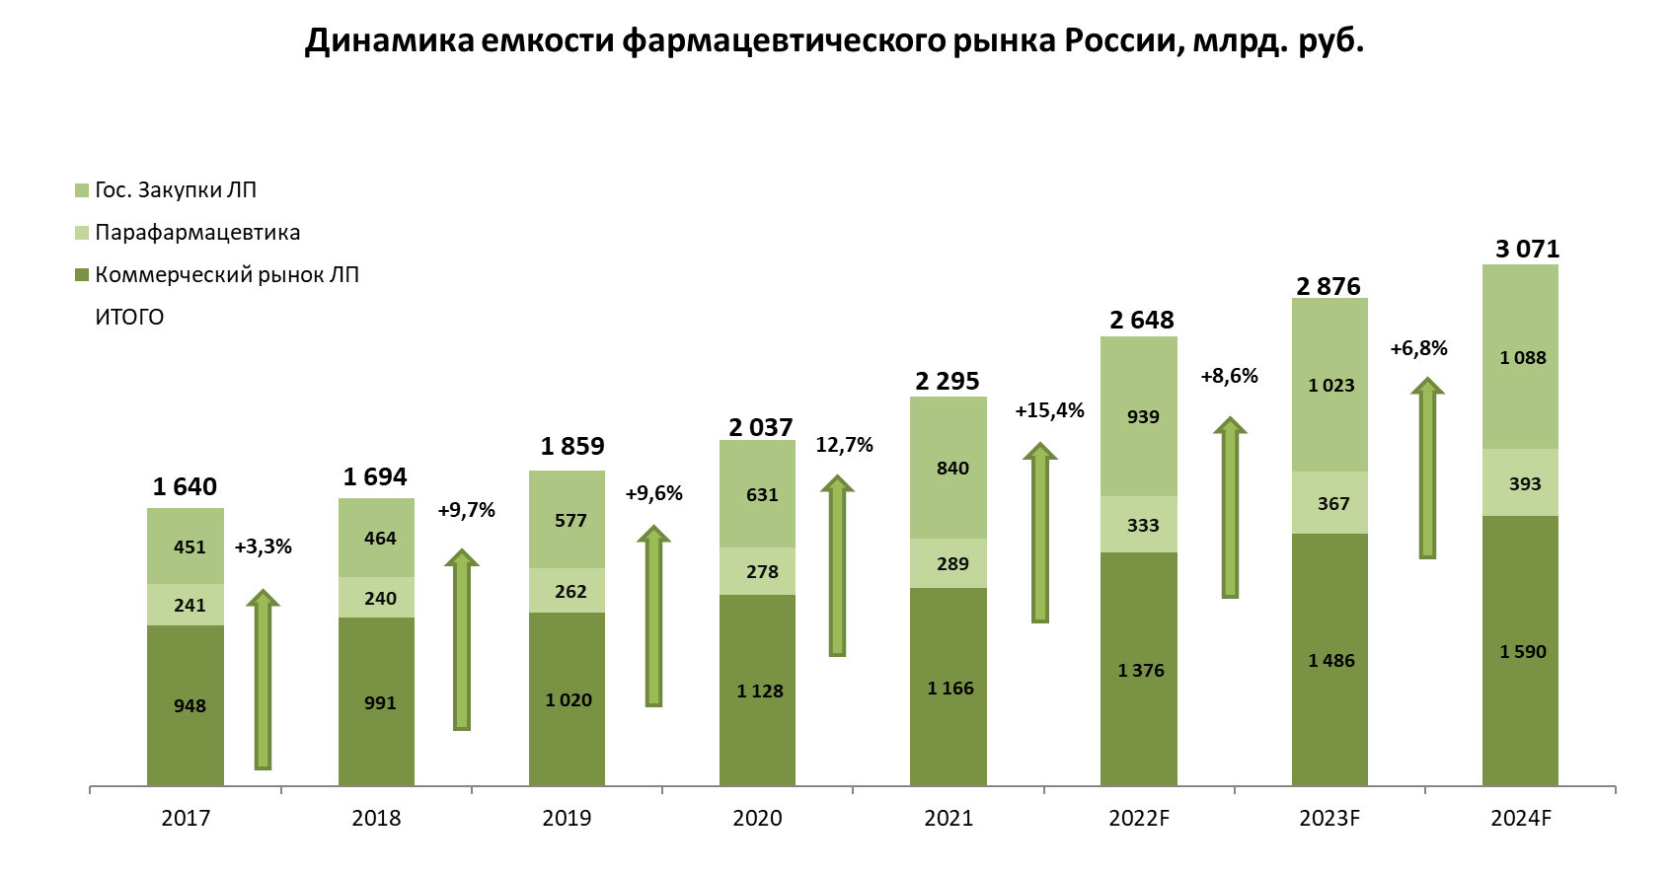
Прогнозы
Источник: ежемесячный мониторинг фармацевтического рынка DSM Group

Slide 41



Актуальная информация
о фармрынке
WWW.DSM.RU
и на страницах DSM Group:

